Slide 1
计算机控制与应用实验
新型开发设备
使用指南

Slide 2
设备优点
计算机控制与应用实验从2009年开始研制，替代了原有实验设备，具有以下优点
  具有ISP功能的STC（51系列）芯片作为主CPU
  通过USB接口与微机相连，耗电低，不易损
  使用Keil开发环境,支持汇编和C语言
  接口统一，可以兼容不同的外围设备
  创新开发平台除具有基础实验开发平台功能外，包含图形液晶显示等复杂的显示单元。能够支持复杂、高级的外围设备。

Slide 3
设备构成
本套设备由如下部件构成：
  开发平台主板
    基础实验开发平台
    创新实验开发平台
  外围设备板
    超声波及温度控制板
    光照度及日历时钟应用实验板
    多机通信实验板
    LED点阵显示实验板
    步进电机、直流电机实验板
    重量测量与精度分析实验板
    音频量化与还原实验板
  通信电缆等

Slide 4
开发平台主板
共同特点
  采用USB通信电缆
  板上ISP下载
基础实验开发平台
  采用STC89C51A16RD+作为主CPU
  有LED和LCD两种型号
  可以连接简单外围设备，完成基础实验
创新实验开发平台
  采用STC12C5A16AD作为主CPU
  使用点阵式液晶显示屏
  可以连接复杂外围设备，完成高级实验

Slide 5
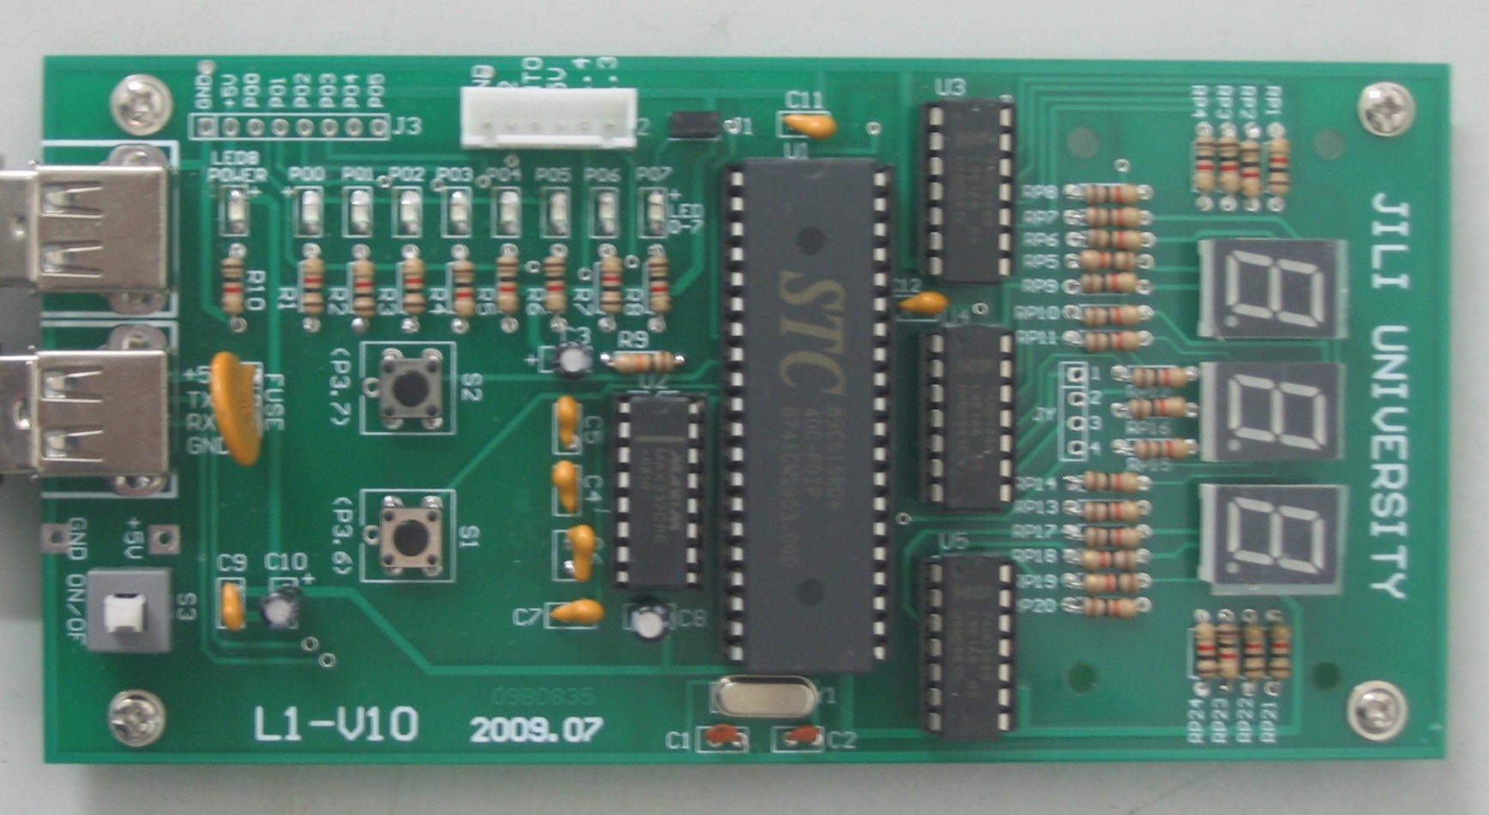
基础实验开发平台组成图
外部接口
主CPU
电源指示灯
IO口指示灯
显示数码管
供电USB口
通信USB口
电源开关
内部开关1
内部开关2

Slide 6
开发调试方法
使用汇编或者C语言编程。
使用Keil开发环境编程，可以在PC机上进行仿真运行和调试。
编译后目标代码下载到开发平台。
开发平台重新启动，运行下载后的目标代码，如果不能达到目标，返回步骤1。

Slide 7
使用汇编语言
为深入理解MSC-51体系结构和指令系统，必须首先学会使用汇编语言编程，这是其他高级语言开发的基础。
首先学习MCS51的体系结构和指令系统，这是不基于任何汇编工具的。
在Keil中使用A51宏汇编器，增强了一些便于程序员使用的宏汇编功能。

Slide 8
A51宏汇编器
ASM-51 宏汇编主要用来开发Inter8051系列单片机，完全支持Intel助记符的汇编语言，能够生成可重定位的目标代码。具有以下特点：
  拥有和其他很多汇编器类似的宏指令语法
  英文大小写字母，变量名，标号等不受限制
  有二，十，十六进制和串参数类型
  有汇编控制指令和条件汇编等功能
  程序逻辑分段，支持模块化程序设计
  支持多程序连接，汇编速度快。

Slide 9
C51语言
C51是一种MCS-51单片机上的C语言，能对单片机的硬件资源进行灵活快捷地操作。
C51完全支持标准C语言全部指令，同时增加了许多用来优化8051指令结构的指令，对C语言进行扩展，在大多数应用环境下，C51程序的执行效率已经非常接近汇编语言程序。
关于C51语言，请学习附录4

Slide 10
C51语言注意事项
一般不要直接操作R0-R7,A,DPTR等寄存器。使用C语言变量即可。
特殊功能寄存器，如P1，TCON等，可以直接操作。
注意变量的存储范围
注意变量类型，如char(8位)，int(16位)。如计算结果溢出将不能得到预期值。
有浮点数类型，但要慎重使用。浮点数运算比较耗费时间。特别的，没有除法。
可以直接定义中断函数。如果提高中断执行速度，使用using指定寄存器组。

Slide 11
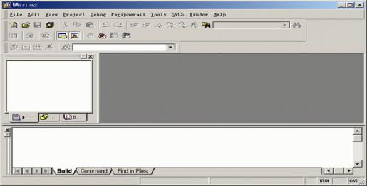
开发具体流程－Keil
Keil C51 软件是众多单片机应用开发的优秀软件之一,它集编辑,编译,仿真于一体,支持汇编,PLM 语言和C语言的程序设计
开发环境类似于VC开发环境

Slide 12
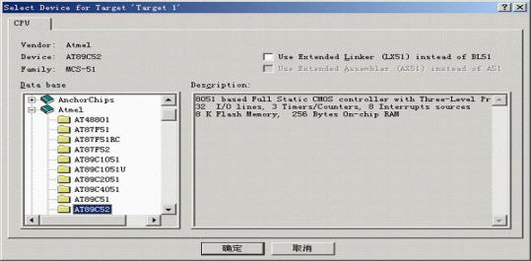
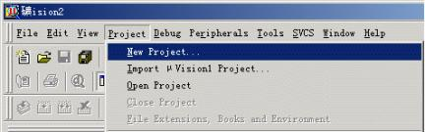
Keil开发流程－建立工程
首先要建立一个工程，一个工程可以包含多个C文件，生成一套可执行代码。
在工程菜单下选择“新建工程”
向导中要选择CPU类型，我们一般不涉及特定的CPU，选择philips-8xC51RD+即可

Slide 13
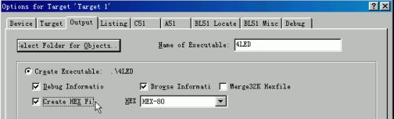
设置project
选择“Project”－”Options for Target”（中文菜单名：目标 ‘目标1’ 属性） ，在对话框中选择”输出”页签，确保选中” Create HEX File ”（产生hex文件）
目的是在编译成功之后同时生成HEX目标代码，可以被下载到开发平台上执行

Slide 14
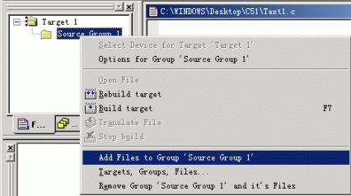
为Project增加文件
选择菜单”File-New”，生成新空白文件
选择”File-Save As”，填入合适的文件名，选择正确的扩展名（asm或c），并保存。
回到主界面，选择”Project”菜单，或在工程上点击右键，选择“Add File to Group”，然后选中刚才的文件，将此文件加入工程。

Slide 15
构建、运行和调试
可以直接在编辑窗口输入程序，可以使用Edit菜单下的各种命令辅助，并且可以看到，这个窗口是关键字色彩高亮的。
在Project菜单下，有”Build Target”子菜单，可以编译整个工程。
如果编译成功，在调试菜单下，有”Start/Stop Debug Session”可以仿真运行程序
“Debug”菜单的其他命令可以辅助调试。

Slide 16
汇编程序举例
ORG 0000H ;复位起始地址
LJMP START ;中间地址保留给中断向量表
ORG 0040H ;程序实际起始地址
START: ; 实际程序
MOV R1, #55H
NEXT:
INC R1
MOV A, R1
MOV P0, A ;板上的P0口连接到8个LED，可以监视运行状态
SETB C
MOV P0.1, C; 令P0口的低1位始终为1，因此第2个LED会不亮。
MOV 40H,#2 ;使用内存单元
ADD A, 40H
LJMP NEXT
END
该程序可以在开发环境中通过仿真调试观看寄存器变化，
如果直接下载到硬件平台上运行，速度很快，肉眼看不出效果

Slide 17
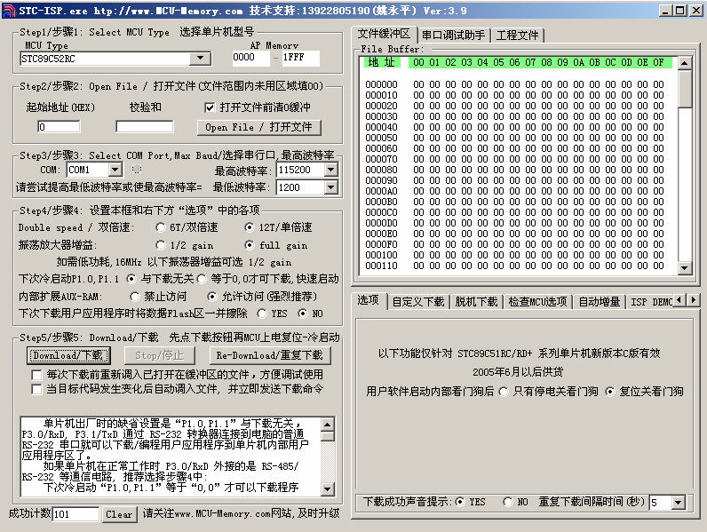
下载程序
本地编译成功后，在源文件目录下会生成与工程同名的 .hex 文件
使用STC-ISP软件下载程序

Slide 18
下载的具体步骤1
确保开发平台电源关闭，打开STC-ISP软件
最上面的选择框中，选择适当的CPU型号，基础实验平台选择89C5XRC/RD+系列中的STC89C51A16RD+ ，创新实验平台选择12C5A60系列的STC12C5A16AD
选择你的hex文件
其他选项保持默认
可以考虑降低波特率，确保传输成功

Slide 19
下载的具体步骤2
点击“DownLoad/下载”，然后打开开发平台电源，
成功后，可以看到下载成功提示。
开发平台自动重启，执行下载后的代码，
用户观察现象
如果没有达到实验目的，重新回到Keil C51环境修改程序，重新生成HEX文件
回到下载工具，重新选择HEX文件，否则有可能仍然下载旧的HEX文件

